Slide 1
Simultaneous Equations: Eliminate y by adding
Silent
Teacher
Intelligent Practice
Narration
Your Turn
$$3x+3y=14$$
$$6x−3y=−22$$
$$3x+3y=14$$
$$−6x−3y=−22$$
Example
For more videos visit mrbartonmaths.com/videos

Slide 2
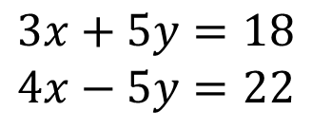
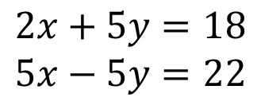
Worked Example
Your Turn
$$2x+5y=18$$
$$5x−5y=22$$
$$3x+5y=18$$
$$4x−5y=22$$
@mrbartonmaths

Slide 3
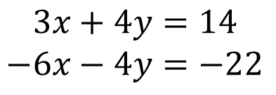
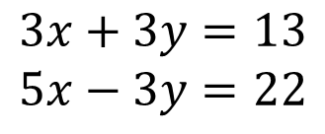
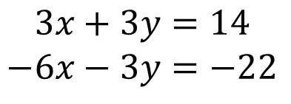
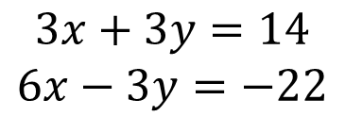
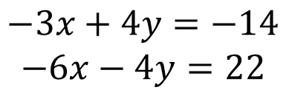
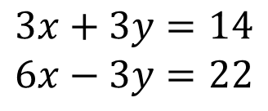
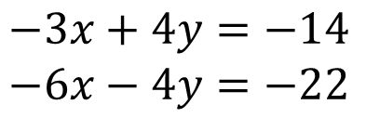
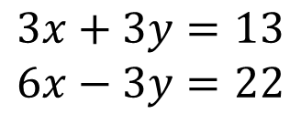
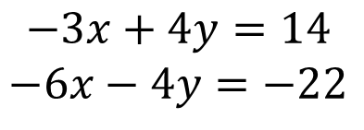
$$3x+3y=13$$
$$5x−3y=22$$
$$3x+3y=14$$
$$6x−3y=−22$$
$$−3x+4y=14$$
$$−6x−4y=−22$$
$$3x+3y=13$$
$$6x−3y=22$$
$$3x+3y=14$$
$$−6x−3y=−22$$
$$−3x+4y=−14$$
$$−6x−4y=−22$$
$$3x+3y=14$$
$$6x−3y=22$$
$$3x+4y=14$$
$$−6x−4y=−22$$
$$−3x+4y=−14$$
$$−6x−4y=22$$
@mrbartonmaths

Slide 4
$$3x+3y=13$$
$$5x−3y=22$$
$$3x+3y=14$$
$$6x−3y=−22$$
$$−3x+4y=14$$
$$−6x−4y=−22$$
$$8x =35$$
$$9x =−8$$
$$−9x =−8$$
$$3x+3y=13$$
$$6x−3y=22$$
$$3x+3y=14$$
$$−6x−3y=−22$$
$$−3x+4y=−14$$
$$−6x−4y=−22$$
$$9x =35$$
$$−3x =−8$$
$$−9x =−36$$
$$3x+3y=14$$
$$6x−3y=22$$
$$3x+4y=14$$
$$−6x−4y=−22$$
$$−3x+4y=−14$$
$$−6x−4y=22$$
$$9x =36$$
$$−3x =−8$$
$$−9x =8$$
@mrbartonmaths

